Slide 1
Probability Graphic Modal & Artificial Neural Network
CVRSG内部讨论稿
——使用无向图分析Hopfield 、Boltzmann Machine和Restricted BM
张绍明
2015,5,29

Slide 2
循序渐进
理解数学思想 （概率与数理统计）
掌握基础分析工具（图模型、隐变量、采样、序列分析）
学习具体方法（各类网络等）
应用到具体问题（遥感场景理解、图像识别）

Slide 3
神经元激活函数有很多种，
对于函数回归/逼近，最后的输出层一定要使用线性激活函数才能保证值域在正负无穷
对于分类问题，激活函数的值域一定在(0-1)，最好使用logistic/sigmoid
使用最小二乘损失函数的bp神经网络构成的f(W,X)逼近的是Y的条件分布E(Y|X)。
应用上述结论，
对于回归问题，可以发现bp网络求解的是高斯下的极大似然，即p(Y|X)~ N( f(W,X), sigma )，似然函数为（样本数量为N）
ln ∏ exp{ || y - f(W,X) ||²/ sigma₂} = -∑|| y-f(W,X) ||² ->满足最小二乘损失函数
对于分类问题，bp网络求解的是后先验概率p(C|X)。对于C类问题，Y是1-of-C。每个输出节点的值为条件期望，即E(di|X) = diP(C1|X) +diP(C2|X)+…+ diP(C3|X) ,根据1-of-C原则，输出层第i个节点的输出（条件期望）等于P(Ci|X)
上述分析见印度学者的《Neural Network》

Slide 4
x₁
l₁₁
y₁
l₂₁
x₂
l₁₂
y₂
l₂₂
x₃
l₁₃
y₃
x=[x₁, x₂, x₃]
y=[y₁, y₂, y₃] 1-of-K vector
l₁=[l₁₁, l₁₂, l₁₃]
l₂=[l₂₁, l₂₂]
Goal: Modeling p(y | x, l₁, l₂)
注意：除x外，其他所有随机变量都为二值[0,1]

Slide 5
x₁
l₁₁
y₁
l₂₁
x₂
l₁₂
y₂
l₂₂
x₃
l₁₃
y₃
p(y ,x, l₁, l₂) = p(x) p(l₁ | x) p(l₂ | l₁) p(y| l₂)
p(l₁ | x) = p(l₁₁, l₁₂, l₁₃ | x)
=p(l₁₁ | x) p(l₁₃ | x) p(l₁₂ | x)
Conditional independent
l₁₁
x
l₁₂
l₁₃
前面讨论中有一个概念混淆：given和observed，条件独立中的条件是对应given，而不是隐变量和观测变量，此处x和y是观测变量，其他都是隐变量。但不要用observed和hidden去度量是否条件独立，而是用是否given来度量，即条件节点是否作为p(x|d) 中的d出现。

Slide 6
x₁
l₁₁
y₁
l₂₁
x₂
l₁₂
y₂
l₂₂
x₃
l₁₃
y₃
p(y ,x, l₁, l₂) = p(x) p(l₁ | x) p(l₂ | l₁) p(y| l₂)
p(l₂ | l₁) = p(l₂₁, l₂₂ | l₁)
=p(l₂₁ | l₁) p(l₂₂ | l₁)
Conditional independent
l₂₁
l₁
l₂₂

Slide 7
x₁
l₁₁
y₁
l₂₁
x₂
l₁₂
y₂
l₂₂
x₃
l₁₃
y₃
p(y ,x, l₁, l₂) = p(x) p(l₁ | x) p(l₂ | l₁) p(y| l₂)
p(y | l₂) = p(y₁, y₂, y₃ | l₂)
=p(y₁ | l₂) p(y₂ | l₂) p(y₃ | l₂)
Conditional independent
y₁
l₂
y₂
y₃

Slide 8
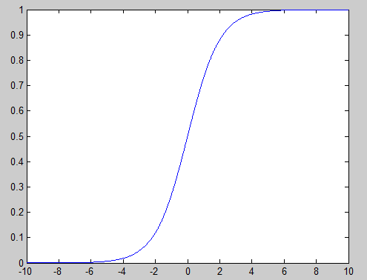
x₁
l₁₁
y₁
l₂₁
x₂
l₁₂
y₂
l₂₂
x₃
l₁₃
y₃
p(y ,x, l₁, l₂) = p(x) p(l₁ | x) p(l₂ | l₁) p(y| l₂) =
p(x)
p(l₁₁ | x) p(l₁₃ | x) p(l₁₂ | x)
p(l₂₁ | l₁) p(l₂₂ | l₁)
p(y₁ | l₂) p(y₂ | l₂) p(y₃ | l₂)
使用logistic函数参数化表示后验概率，并令 可得-------------------------→

Slide 9
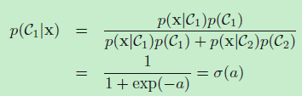




为什么使用Logistic？ （Bishop’s book p197-199）
简言之：高斯分布假设 + 如下理由
考虑两类分类问题，由贝叶斯公式可得后验概率表达式
如果假定条件概率为高斯
则后验概率为：
上式中：
上述推导说明，至少高斯分布是可以参数化表达的！！

Slide 10
Logistic函数度量二值条件分布
Logistic函数的意义是
P(y=1|x) =
显然P(y=0|x) =
（蓝色曲线）

Slide 11
x₁
l₁₁
y₁
l₂₁
x₂
l₁₂
y₂
l₂₂
x₃
l₁₃
y₃

Slide 12
p(y ,x, l₁, l₂) = p(x) p(l₁ | x) p(l₂ | l₁) p(y| l₂) =
p(x)
p(l₁₁ | x) p(l₁₃ | x) p(l₁₂ | x)
p(l₂₁ | l₁) p(l₂₂ | l₁)
p(y₁ | l₂) p(y₂ | l₂) p(y₃ | l₂)
根据贝叶斯公式：Posterior P正比于 Joint P
神经网络本质上是将 p(y | x, l₁, l₂) 最大作为判别准则，即利用w的求解，完成后验概率建模。
而每一层的判别准则都是p(layer_{N} | layer_{N-1})最大
在p(y | x, l₁, l₂)的实际计算中，p(x)没有考虑，实际上默认是等权设置。即p(y ,l₁, l₂ | x)极大似然。所以要求训练样本均衡。
如果训练样本不均衡，本质上是利用fraction替代x的先验，即假定了实际问题中，x的出现概率不相等。考虑fraction后即MAP

Slide 13
关于w 的计算，
如果可以简单通过ML或MAP的表达式直接求导得到则最好，比如高斯假设下的回归问题的最小二乘解
如果不能求导，则只能求助于迭代优化方法，典型：梯度下降法，通过梯度下降法，发现可拆分为逐层优化，即BP算法，BP网络。
深度网络的解法与之不同，我正在思考。

Slide 14
举例
x
y
x
l
y
考虑上述最简单情况，左侧为没有隐层节点，右侧为含1个隐层节点。
对于最左侧情况
再简化一些，σ用高斯 N（kx+b，sigma）代替，
此时情况简单，可能最大化p(y|x)，或p(y|x)p(x)可以通过求导完成，
比如拿到10个训练样本，可基于iid假设，构建似然函数或MAP表达式。
对其求导，解k和b。
对于上面右侧情况，有两组k和b，求解更麻烦些。
当宽度（每层节点数——维度）和深度（网络层数）都增大时，一般只能迭代求解了。

Slide 15
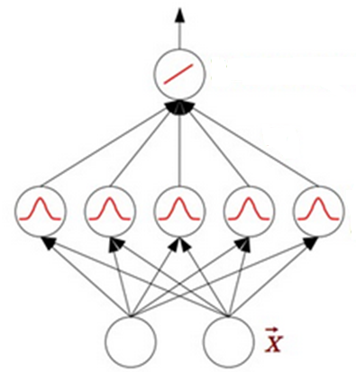
径向基网络
每个节点的p(layer_crrent | layer_previsous)
不再使用前一层节点为自变量的logistic函数，而是前一层节点为自变量的高斯径向基函数或线性函数，网络的能力和适用范围发生改变。
SVM本质上也是同样道理（待思考）。
输出层：隐含层输出的
线性组合
隐含层：
RBF函数
输入层

Slide 16
一旦权值确定，
Sum-product算法
Max-product算法
就可以在神经网络的图上应用了。只不过我们暂时不需要中间节点的概率而已。

Slide 17
结论
目前我们所接触到的所有ML方法：
最小二乘
回归
分类
本质上都可以用PGM来描述，从而透过算法的表面发掘其数理统计意义上的本质，增强理解和算法实现能力。
成稿比较仓促，错误的地方望大家指正。

Slide 18
一点额外的思考
当我们判断x和y的关系出现困难时，我们寻求增加隐变量，例如：
X：湖南省大米产量是否很高[1:yes, 0:no]
Y：广东省的饭店中是否消费大量蛇肉[1:yes, 0:no]
直接判断是很困难的，两者似乎没有关系，于是增加如下隐变量
Latent1: 湖南省稻米种植是否受田鼠危害[1:yes,0:no]
Latent2: 蛇类是否是田鼠的主要天敌[1:yes, 0:no]
Latent3:广东省使用的蛇是否大量捕自湖南
于是构建联合分布：
利用这个联合分布可大大简化我们的问题分析。即形成多层神经网络。
在ANN看来，人脑的机制类似一个决策树，总是增加我们看来没有意义的隐变量层，通过多层的多维的大量[0，1]决策，完成最终判别。
X
L1
L2
L3
Y

